Slide 1
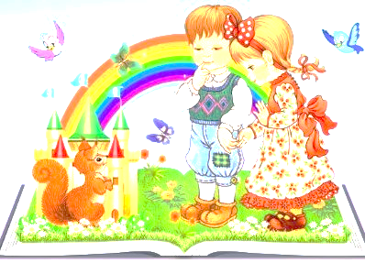
Труд как средство экологического воспитания
Подготовили:
Зайцева М.И.
Бугакова Н.Н.

Slide 2
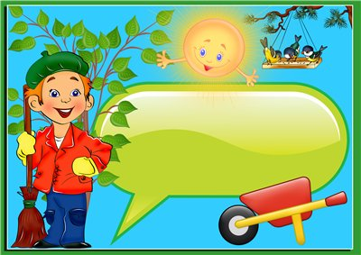
Труд- основное условие всей
человеческой жизни –и при том
в такой степени, что мы в
известном смысле должны
сказать: ТРУД создал самого
человека» Ф.Энгельс

Slide 3
Основной принцип трудового воспитания – принцип семь «САМО-»:
Самостоятельность
Самовыражение
Самоутверждение
Самоконтроль
Самооценка
Самообучение
Самовоспитание

Slide 4
Определяющая позиция педагога при этом – помочь ребёнку в активном и самостоятельном приобретении собственного опыта, развить желания и потребности ребёнка в получении определённых трудовых умений (доступных возрасту ребёнка).

Slide 5
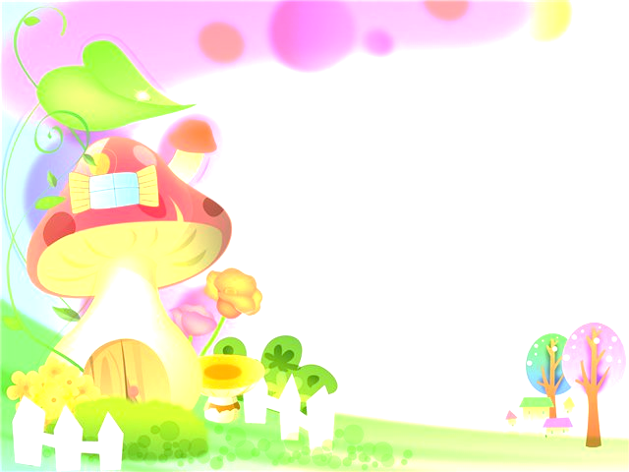
Цель трудового воспитания дошкольника
Формирование положительного отношения ребенка к труду

Slide 6
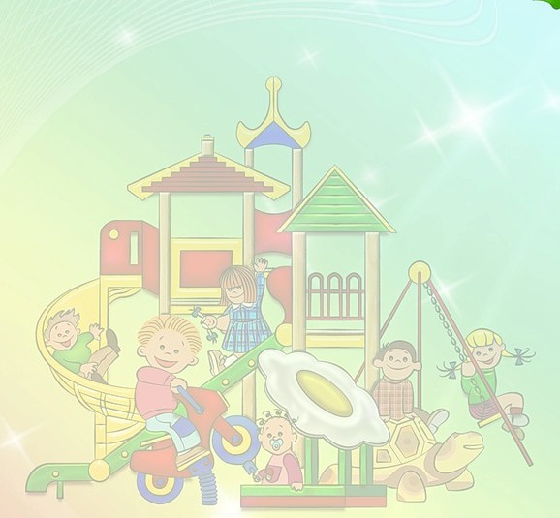
Задачи трудового воспитания в ДОУ
Обучение трудовым умениям и навыкам, их дальнейшее совершенствование
Воспитание интереса к труду, трудолюбия, ответственности, самостоятельности
Ознакомление с трудом взрослых, воспитание уважения к труженику и результатам его труда, стремление оказывать посильную помощь
Формирование взаимоотношений и приобретение социального опыта взаимодействия (воспитание общественно- направленных мотивов труда, умений труиться в коллективе и для коллектива)

Slide 7
Требования к труду в природе
Педагогические требования | Гигиенические требования
- Труд в природе должен являться соединением умственного и физического усилия. | - Труд должен быть посильным.
- Формирование знаний умений и навыков. | - Необходимо следить за дозировкой труда: младшая группа – 10 мин., средняя группа – 15 мин., старшая группа – 20 мин., подготовительная группа – 25-30 мин.
- Труд должен быть целенаправленным. | - В труде необходимо следить за правильной осанкой и состоянием ребёнка.
- Труд должен быть спланирован, чтобы дети смогли получить результат своего труда. | - Оборудование и инвентарь должны быть безопасными, эстетическими, соответствовать росту и возрасту ребёнка.
- Необходимо сочетать индивидуальные и коллективные формы организации труда. | - Труд должен проходить в хорошей гигиенической обстановке.

Slide 8
Основные направления в работе
- Знакомство с трудом взрослых
- Организация труда детей

Slide 9
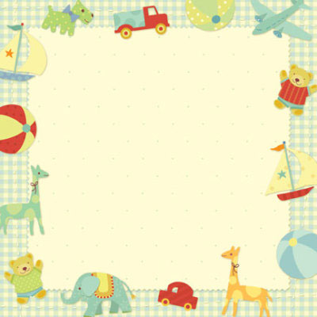
Подбор оборудования для труда
Создание эмоционально-положительной обстановки в процессе труда
Систематическое включение каждого ребенка в труд на правах партнера
Условия организации
труда детей
Создание мотивации трудовой деятельности
Демонстрация заинтересованности педагога
Поощрения в процессе и по результатам труда
Создание в группе трудовой атмосферы, постоянной занятости, стремление к полезным делам
Учет нагрузки, состояния здоровья , интересов, способностей ребенка
Notes:
\

Slide 10
Формы организации труда детей
Поручения
Дежурства
Коллективный труд
Формирование представлений о труде взрослых
Индивидуальные
Подгрупповые
Коллективные
Общие
Кратковременные
Долгосрочные
Эпизодические
Регулярные
Простые
Сложные
Индивидуальные
Подгрупповые
(по столовой;
в уголке природы;
подготовка к занятиям)
Обязательные
Систематичные
Общий труд
Совместный труд
Трудовые действия и трудовые процессы.
Почётность и важность любой работы.

Slide 11
Труд в природе по программе «От рождения до школы» в каждой возрастной группе

Slide 12
ПЕРВАЯ МЛАДШАЯ ГРУППА - В помещении и на участке привлекать внимание детей к тому, как взрослый ухаживает за растениями (поливает). -Формировать желание бережно относиться к растениям. -Воспитывать интерес к труду взрослых. -Расширять круг наблюдений детей за трудом взрослых. -Обращать их внимание на то, что и как делает взрослый, зачем он выполняет те или иные действия. -Поддерживать жела­ние помогать взрослым.

Slide 13
ВТОРАЯ МЛАДШАЯ ГРУППА
-Воспитывать желание участвовать в уходе за растениями в уголке природы и на участке.
-Формировать умение обращать внимание на изменения, произошедшие со знакомыми растениями (зацвела сирень, появились плоды на яблоне и т.д.).
-Приучать с помощью взрослого поливать комнат­ные растения, растения на грядках, сажать лук, собирать овощи, расчищать дорожки от снега, счищать снег со скамеек.

Slide 14
СРЕДНЯЯ ГРУППА -Закреплять умение поливать растения. -Привлекать к подкормке зимующих птиц. -Приучать детей к работе на огороде и в цветнике (посев семян, поливка, сбор урожая). -Формировать стремление помогать воспитателю приводить в порядок используемое в трудовой деятельности оборудование (очищать, просуши­вать, относить в отведенное место).

Slide 15
СТАРШАЯ ГРУППА -Закреплять умение выполнять различные поручения связанные с уходом за растениями уголка природы; выполнять обязанности дежурного в уголке природы (поливать комнатные растения, рыхлить почву и т.д.). -Осенью привлекать детей к уборке овощей на огороде, сбору семян, пересаживанию цветущих растений из грунта в уголок природы. -Зимой привлекать детей к сгребанию снега к стволам деревьев и кустарникам, посадке корнеплодов, помощи взрослым в создании фигур и построек из снега. -Весной привлекать детей к посеву семян овощей, цветов, высадке рас­сады; летом — к рыхлению почвы, поливке грядок и клумб.

Slide 16
ПОДГОТОВИТЕЛЬНАЯ К ШКОЛЕ ГРУППА -Воспитывать трудолюбие, наблюдательность, береж­ное отношение к окружающей природе. -Закреплять умение самостоятельно и ответственно выполнять обязаннос­ти дежурного в уголке природы: поливать комнатные растения, рыхлить почву. -Осенью привлекать детей к уборке овощей с огорода, сбору семян, выкапыванию луковиц, клубней цветов, перекапыванию грядок, пересаживанию цветущих растений из грунта в уголок природы. -Зимой привлекать к сгребанию снега к стволам деревьев и кустарникам. -Весной привлекать детей к посеву семян (овощей, цветов), высадке рассады. Летом привлекать к участию в рыхлении почвы, прополке и окучива­нии, поливе грядок и клумб.

Slide 17
Средства, методы и приемы трудового воспитания
НОД
Совместная деятельность в процессе режимных
моментов в течение всего дня
Наблюдения за трудом взрослых
Организация трудовой деятельности и посильной помощи взрослым
Экскурсии
Художественные средства (изо, музыка,
художественная литература и др.)
Дидактические, настольные, с/р игры
Рассматривание картин, иллюстраций, картинок
Использование ИКТ
Интеграция образовательных областей

Slide 18
- Воспитывать у детей бережное отношение к результатам своего труда. - Приучать экономно расходовать материалы. - Выполняя ту или иную задачу, каждый ребёнок должен затрачивать определённые усилия в соответствии с его возможностями. - Надо учитывать физические возможности, состояние здоровья и индивидуальные особенности каждого ребёнка. - Обеспечивать детям чёткий и грамотный показ приёмов работы. - Знакомить родителей с содержанием тркда в детском саду, используя различные формы. - С наибольшей пользой использовать прогулки, наполнять их трудом, не снижая двигательной активности.
Наши советы (при организации труда дошкольников):

Slide 19
-«МЫ». Программа экологического образования детей /Н.Н. Кондратьева и др. – 2-е изд., испр. и доп.– СПб: «Детство-пресс», 2001. – 240 с. -Николаева С.Н. Методика экологического воспитания дошкольников. – М.: Издательский центр «Академия», 1999. – 184 с. -ОТ РОЖДЕНИЯ ДО ШКОЛЫ. Основная общеобразовательная программа дошкольного образования / Под ред. Н. Е. Вераксы, Т. С. Комаровой, М. А. Васильевой. - М.: МОЗАИКА-СИНТЕЗ, 2010. - 304 с. - Куцакова Л.В. Нравственно-трудовое воспитание ребёнка-дошкольника.- М.: «Владос», 2005.
Список литературы:

Slide 20
Спасибо за внимание!

